Slide 1


probada

Slide 2

목차
1
프로젝트 개요
2
팀 구성 및 역할
3
수행 절차 및 수행 결과
4
기대 효과

Slide 3

1. 프로젝트 개요

Slide 4

주제선정 배경
언택트 시대에 원격 업무가
증가하는 가운데, 컴퓨터를
잘 사용하지 못하는 사람들에게
쉽고 편리하게 업무 환경을
제공하기 위해서
프로젝트관리시스템(PMS)를
주제로 선정함.

Slide 5



벤치마킹 사이트
장점
형상관리 용이
하나의 프로젝트를 여럿이
동시에 기여
fork 기능
장점
이해하기 쉬운 UI 구성
쉬운 업무 관리 및 현황 파악
장점
하나의 작업을 실시간 동시 편집
팀원과의 쉬운 커뮤니케이션
메신저의 내용을 쉽게 문서화
단점
높은 진입장벽(IT 종사자가 아닌 사람에겐 어려운 사용법)
불편한 글쓰기 및 이미지 첨부
단점
쉬운 변경에 비해 세세한 수정까지 히스토리에 반영되지 않음
단점
신규 유저들에게 불친절한 UI

Slide 6
벤치마킹 사이트
probada

Slide 7


요구사항
서로 다른 프로젝트끼리
협업할 수 있는 ‘콜라보’ 기능
이메일 초대만으로
누구나 간편하게 참가

Slide 8
개발환경
Tool
Language
구분 | 툴 명 | 버젼
IDE | eGovFramework | 3.9.0
DB 관리 | Sql developer | 17.4.1
데이터 모델링 | eXERD | 3.3
프로젝트 관리 | maven | 3.6.3
UML 모델링 | StarUML | 5
구분 | 버전 | 참고
java | 1.8.0 | DBCP 2.4 MyBatis 3.5
html | 5 | <doctype html>
javascript | ES6
CSS | 3.0
Server
DB
서버 | 버전 | 용도
Tomcat | 9.0.56 | WAS
SVN | 3.4.3 | 형상관리
구분 | 버전 | 참고
ORACLE | 11g XE

Slide 9

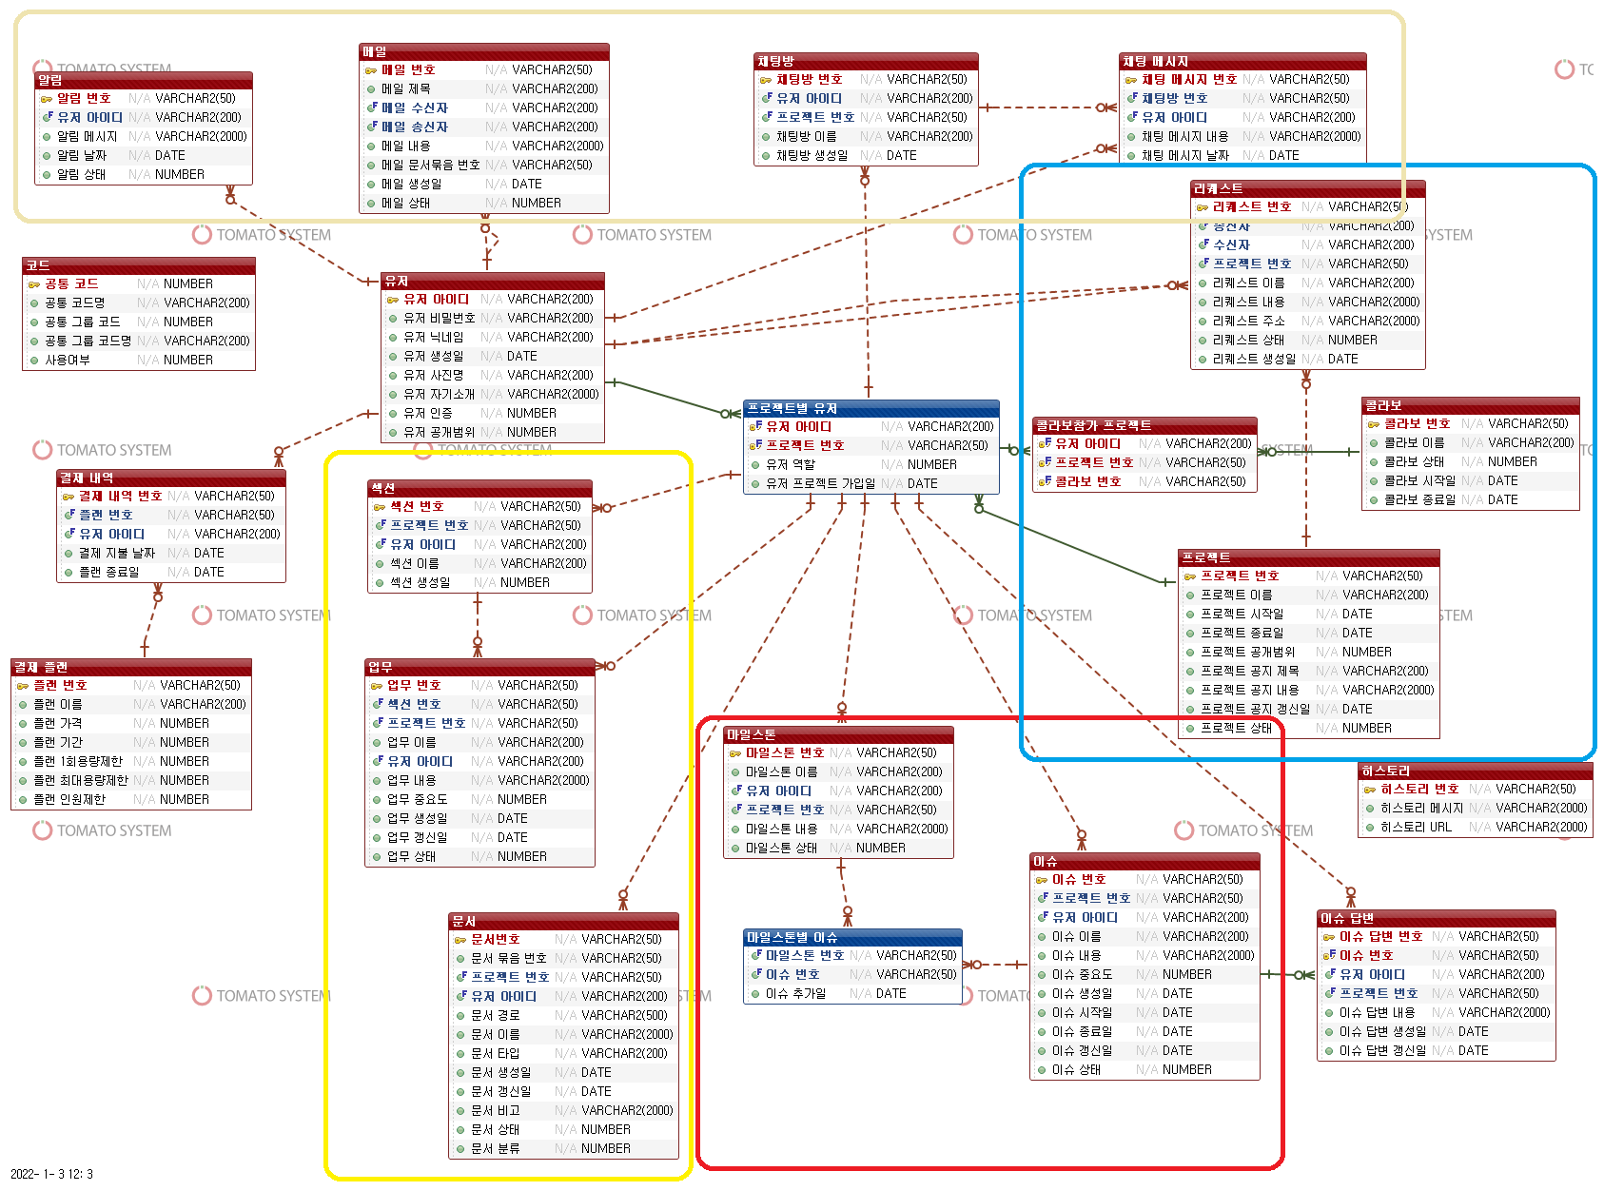
1. 개요
메신저
ERD
21개 테이블
콜라보
공통코드
업무
이슈

Slide 10


1. 개요
시스템 구조
Presentation Layer/UX Layer
Business Layer
DataAccess Layer
filter
(security)
controller
Service
SqlSession
Request
Dispatcher
servlet
scheduler
View
Resolver
ServiceImpl
DAOImpl
View
사용자
DAO
View
(tiles)
VO(Model)
VO(Model)
DB(ORACLE)
Foundation
Layer
Ajax
Support
File
Up/download
Logging
AOP
Exceptiopn
Handling
javaUtil
Process
Data
Source
Property
Data
Access
JSTL Tag Library
IOC Container
Configuration
WAS/Servlet Container
JVM

Slide 11
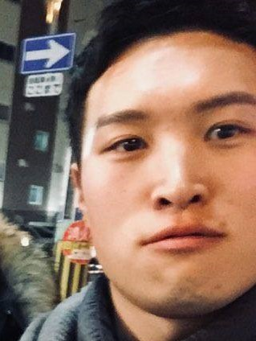
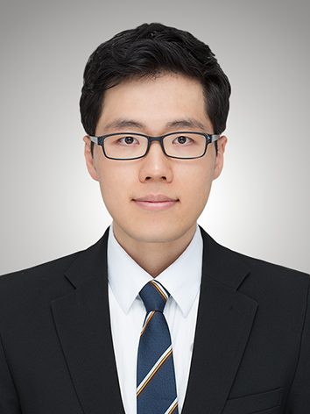
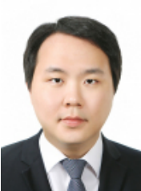
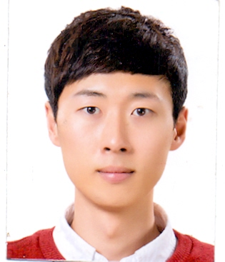
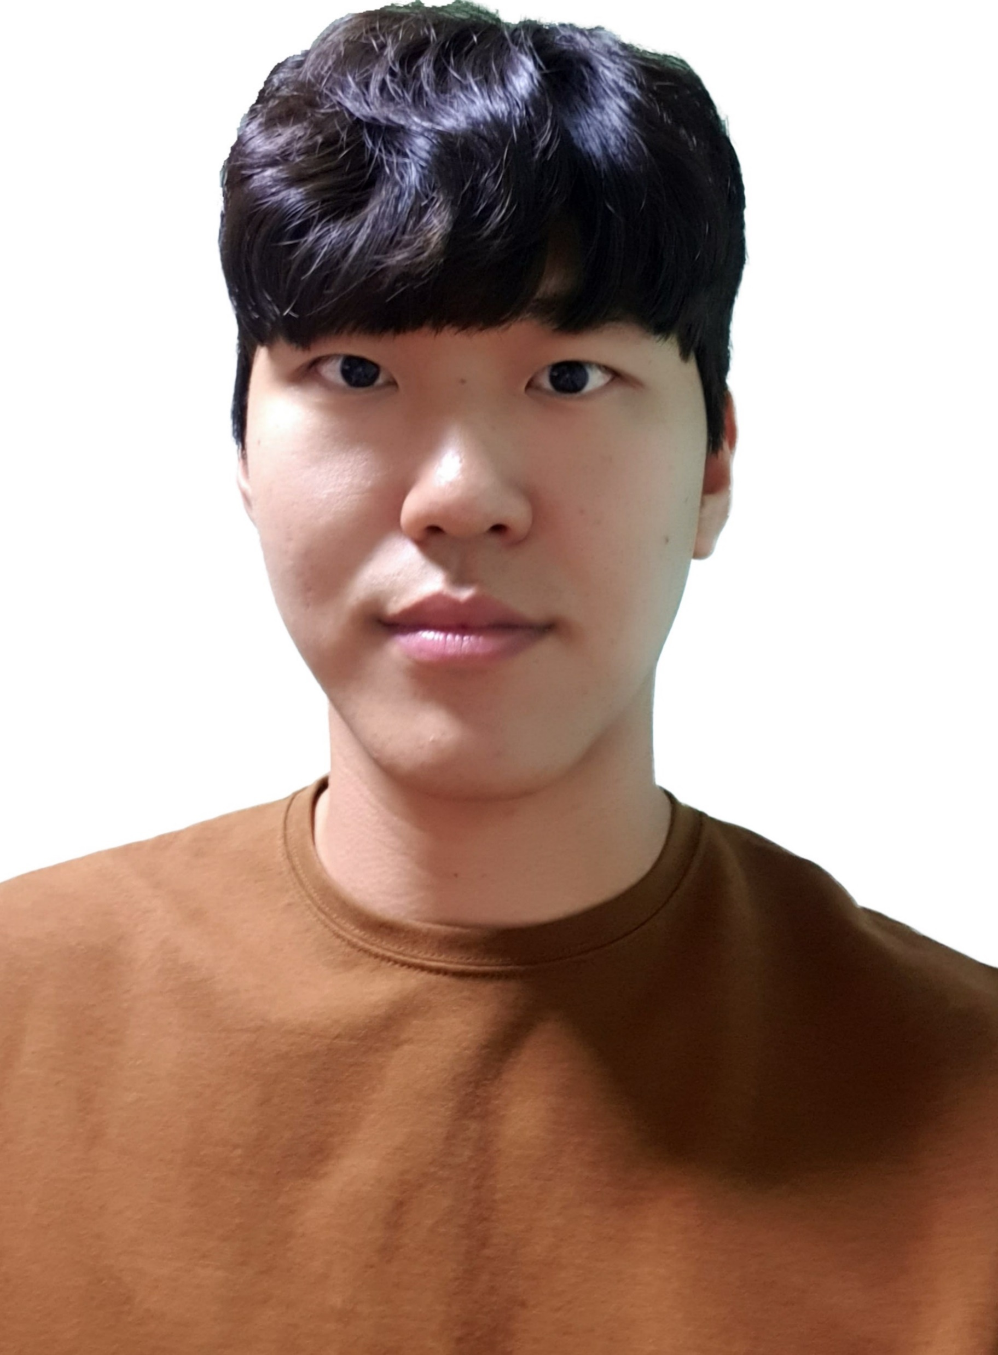
2. 팀 구성 및 역할
TA 석기현
DA 마창수
AA 양기욱
UA 이동근
PL 김진혁
프로젝트 관리
SVN 관리
공통 CSS
JS 관리
메뉴구성관리
GIT 관리 데이터 백업
내 작업 전반
리퀘스트 관리
메일 관리
프로필 조회
댓글 관리 히스토리 관리
프로젝트 전반
간트 차트 관리
데이터테이블
로그 관리
진척도 관리
콜라보 전반
데이터베이스
파일 관리
API DB처리
스푼 기능
공통기능 전반
회원정보 관리 통합검색
이슈 관리
API 관리

Slide 12
3. 수행 절차
구분 | 기간 | 활동
팀구성 | 2021.12.10. | 팀명 선정, 역할 배정
사전 기획 | 2021.12.10. ~ 2021.12.13. | 주제 선정 회의 진행 및 프로젝트 기획안 제출
 | 2021.12.17. | 주제 확정 및 최종 기획안 제출
설계 | 2021.12.18. ~ 2021.12.31. | 설계 산출물 작성 및 보고
Jsp 설계 | ~ 2022.01.06. | 기재한 설계 산출물에 따른 Jsp화면 구현
착수 발표 | 2022.01.07. | 프로젝트 착수발표 진행
구현 | 2022.01.07. ~ 2022.02.04. | 기재한 설계 산출물에 따른 개발_로직 구현
테스트 및 배포 | 2022.01.04. ~ 2022.02.12. | 프로젝트 테스트 (테스트 시연 영상 제작) 최종 발표 자료 준비 및 리허설 시연 서버로의 배포
최종 발표 | 2022.02.17. | 프로젝트 최종 발표 (프로젝트 진행 과정 설명 및 산출물 소개와 시연)
이행 | 2022.02.17. ~ 2022.02.18. | 사용자/관리자 메뉴얼 작성 및 개인포트폴리오 작성
공통 사항 |  | 1. 모든 산출물의 서식은 제공된 공통 양식을 준수함. 2. 모든 산출물은 SVN 서버를 통해 형상관리를 하며, 매일 동기화 작업을 진행함. 3. 레드마인으로 프로젝트 전체 공정을 관리함. 4. 프로젝트 구성원 개인은 매일의 프로젝트 일지를 보고함. 5. 각 PL은 매주 금요일 퇴근전 프로젝트 주간 일지를 보고함.

Slide 13
3. 수행 결과
프로젝트 | 내 작업 | 콜라보 | 마이페이지 | 메신저
업무관리 | 이슈관리 | 스푼 | 프로필 관리 | 팀 채팅
간트차트 | 리퀘스트 | 콜라보 초대 | 비밀번호 관리 | 온라인 회의
이슈 | 메일관리 | 콜라보 설정 | 알림 설정
구성원 관리 | 히스토리 |  | 회원 탈퇴
히스토리
문서관리

Slide 14

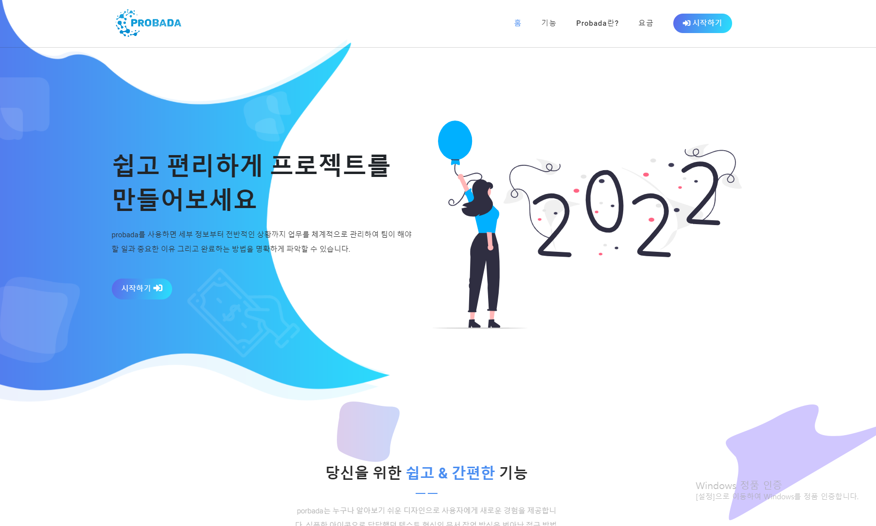
3. 수행 결과
홈페이지:index 페이지
홈페이지
사용자

Slide 15
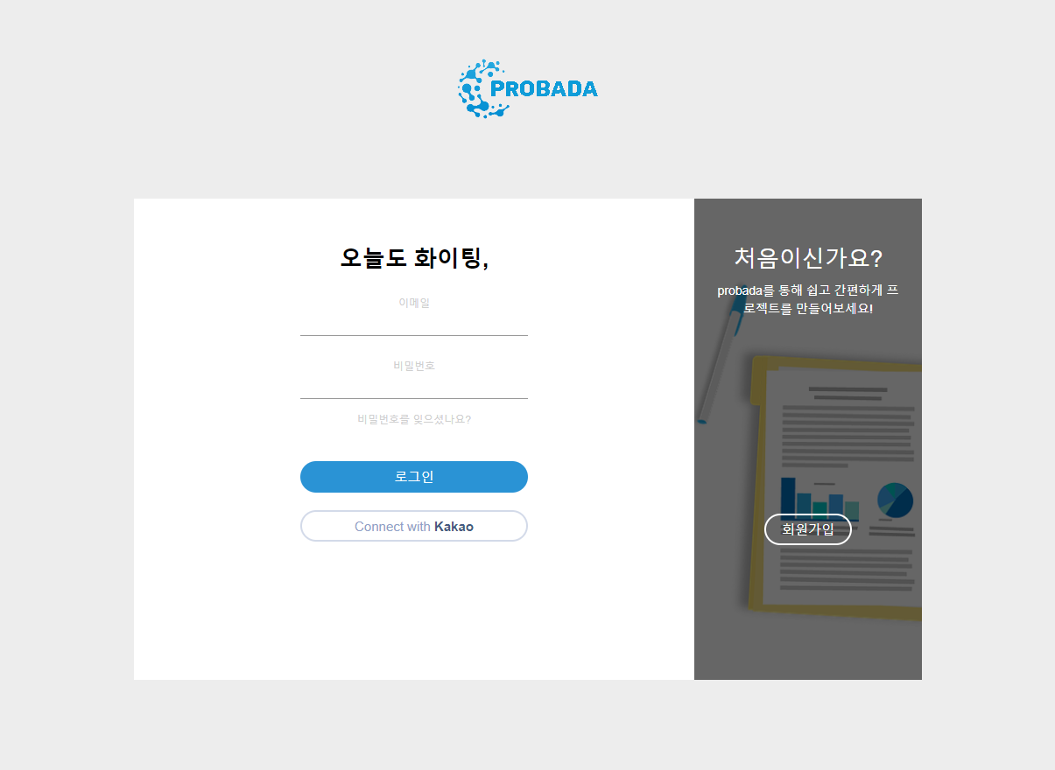

3. 수행 결과
로그인 : 로그인 페이지
로그인
사용자

Slide 16
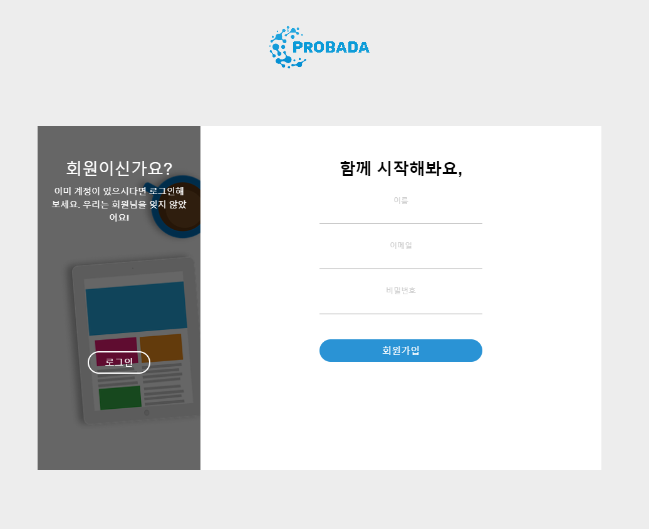
3. 수행 결과
로그인 : 회원가입
회원가입
사용자

Slide 17
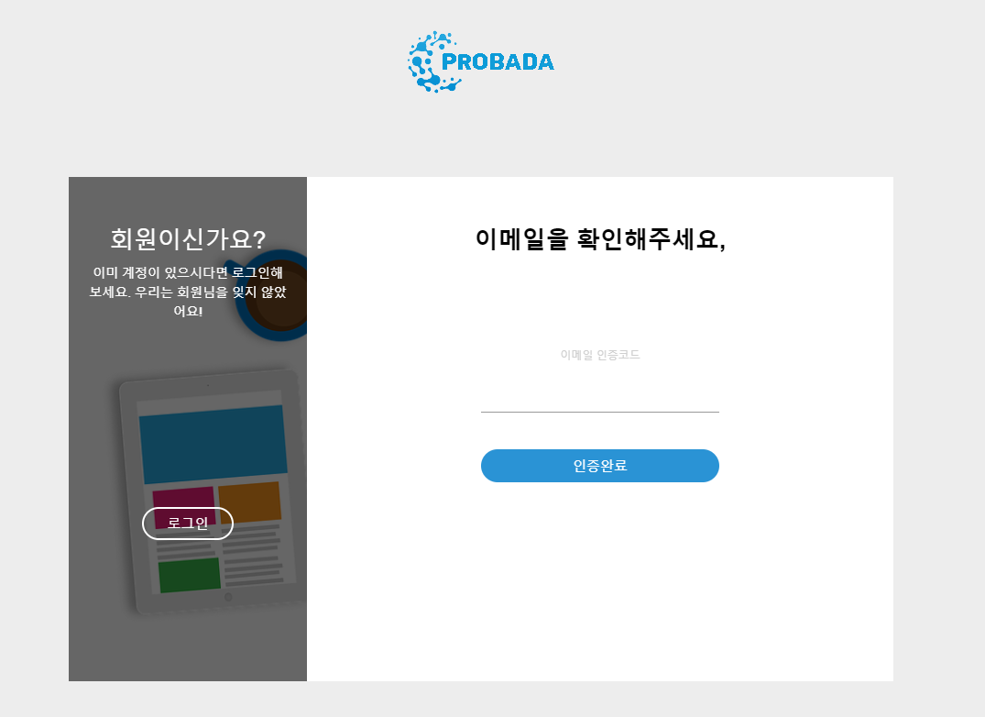
3. 수행 결과
로그인 : 이메일 인증
이메일 인증
사용자

Slide 18
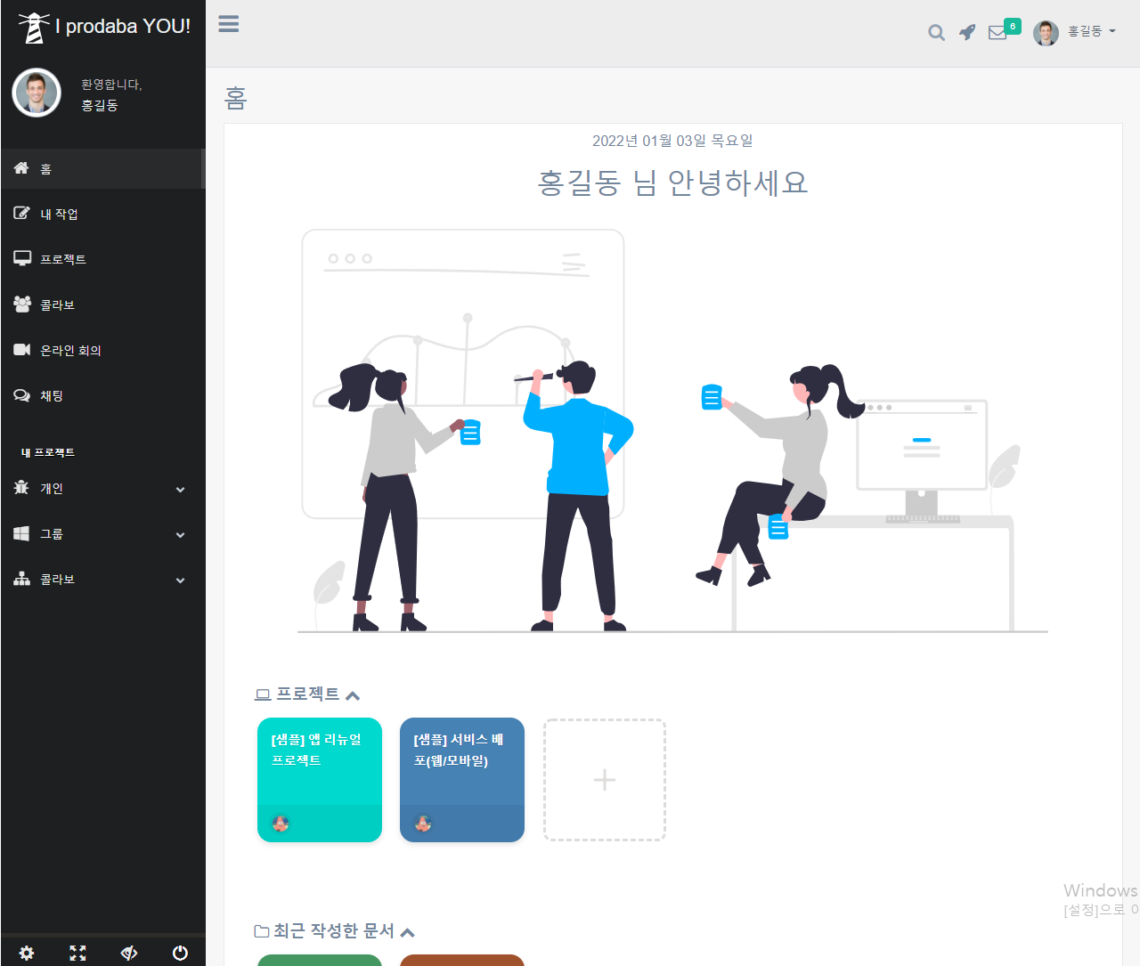
3. 수행 결과
홈 화면 : 첫 화면
프로젝트 리스트
사용자

Slide 19
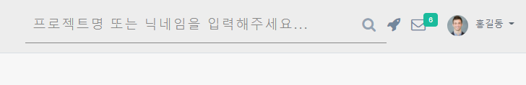
3. 수행 결과
홈 화면 : 통합검색
통합검색
사용자

Slide 20
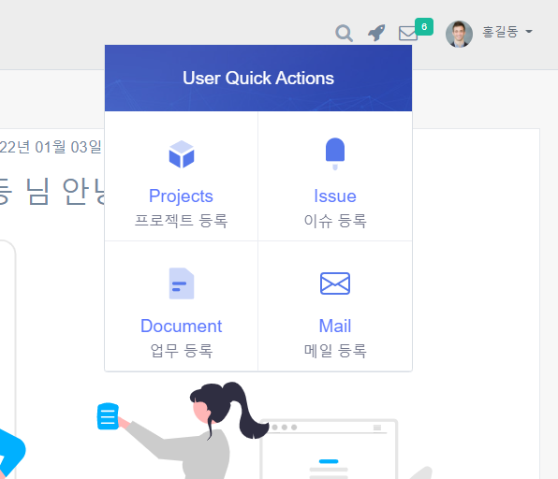
3. 수행 결과
홈 화면 : 바로가기
바로가기
사용자

Slide 21
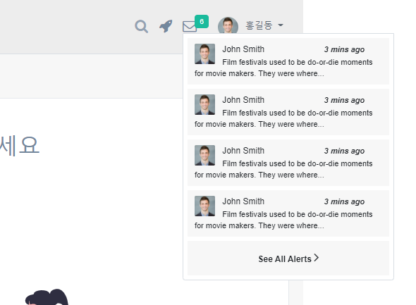
3. 수행 결과
홈 화면 : 알림 리스트
알림 리스트
사용자

Slide 22
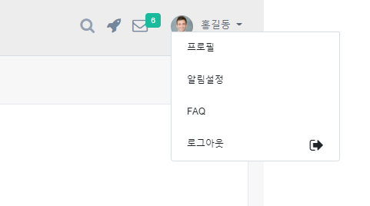
3. 수행 결과
홈 화면 : 프로필 클릭 마이페이지
마이페이지
사용자

Slide 23
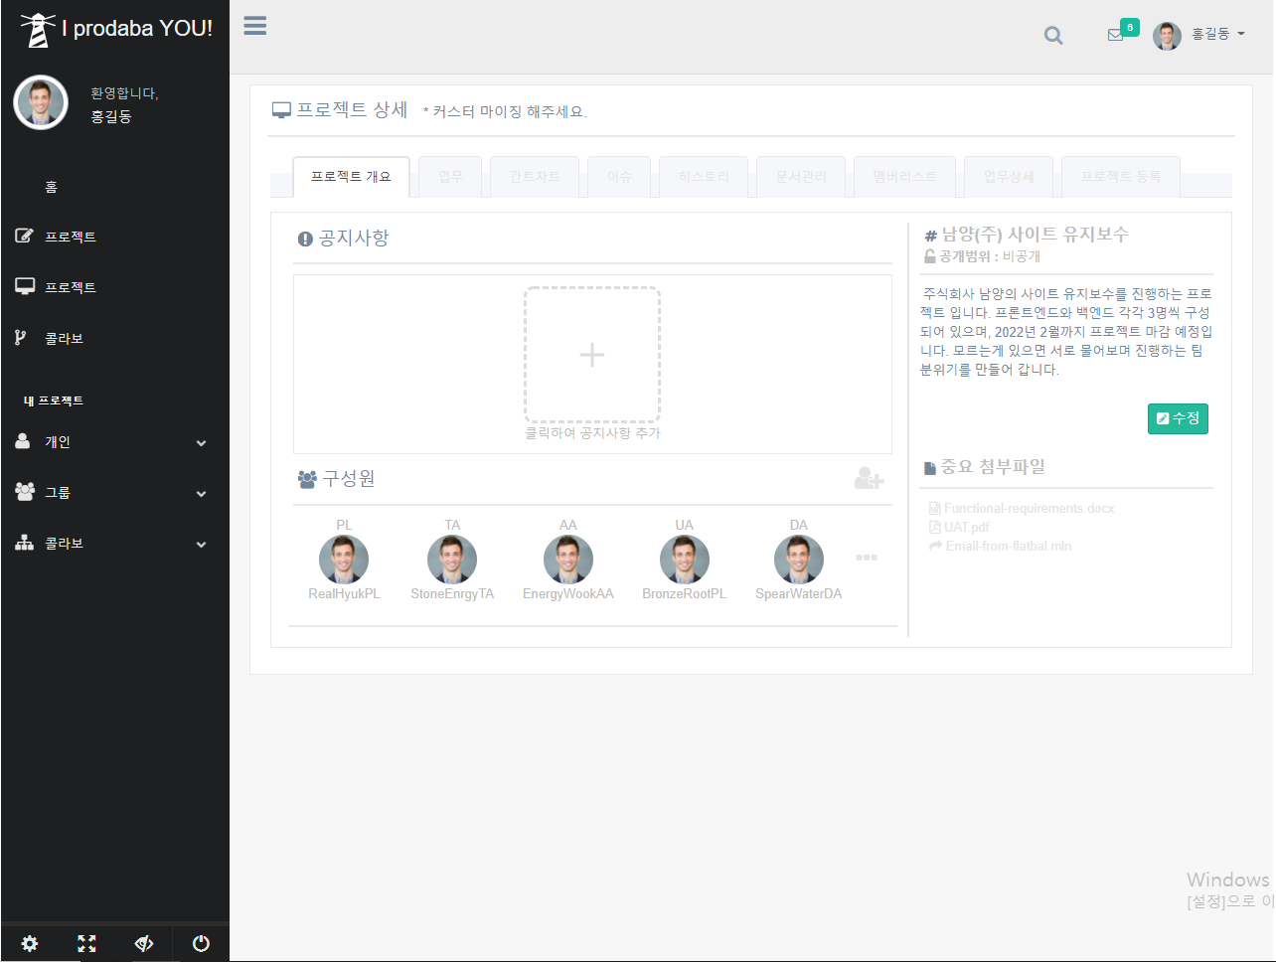
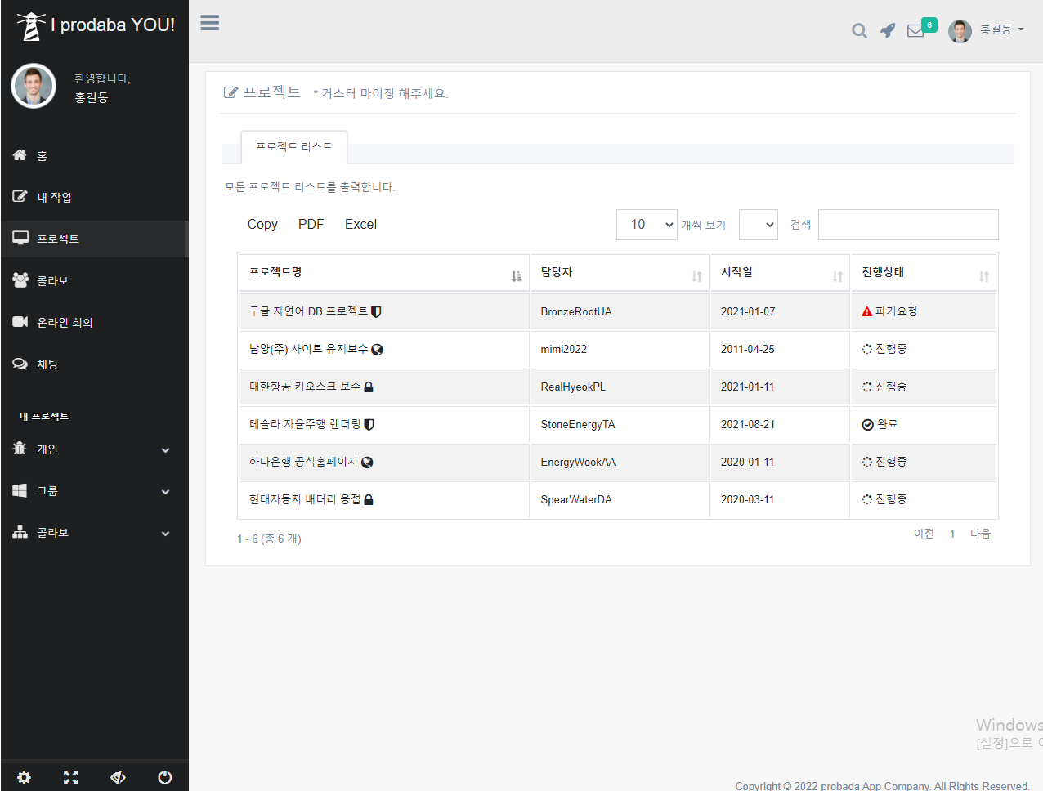
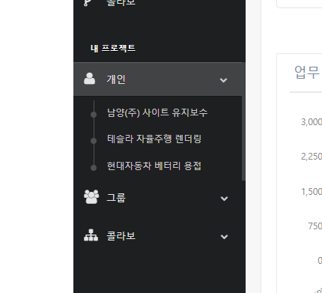
3. 수행 결과
프로젝트:프로젝트 리스트
프로젝트 조회
프로젝트 추가
사용자
프로젝트 검색
파일로 출력

Slide 24
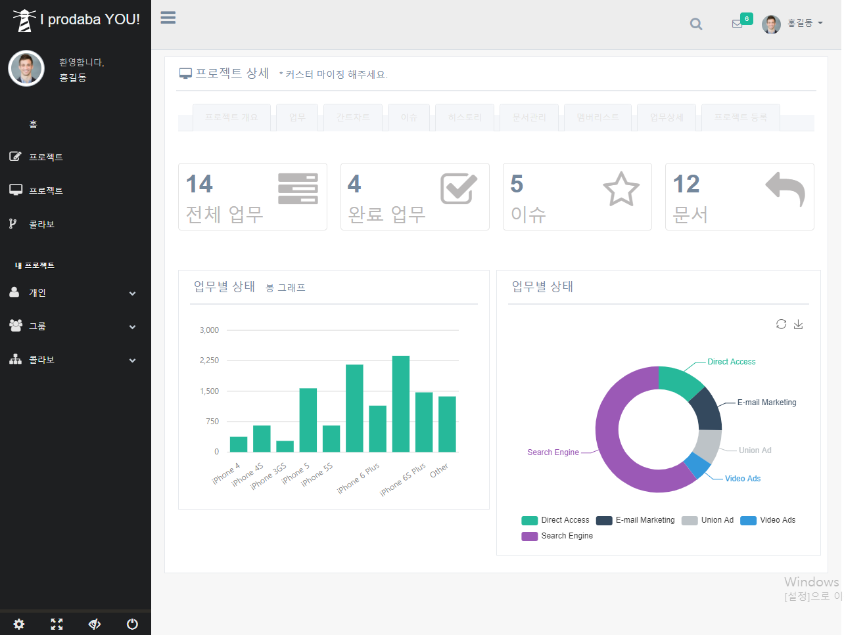
3. 수행 결과
프로젝트:대시보드
업무사항 조회
사용자
상태별 그래프 조회

Slide 25
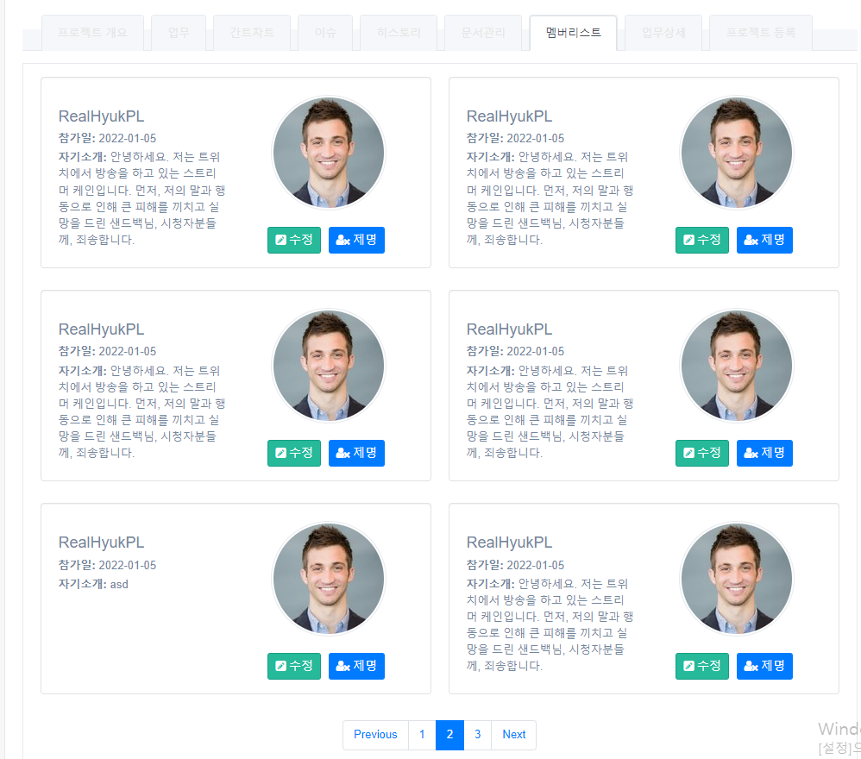
3. 수행 결과
프로젝트:프로젝트 개요
공지사항 등록/삭제
프로젝트 개요 수정
사용자
구성원 추가/삭제
중요 첨부파일 추가

Slide 26
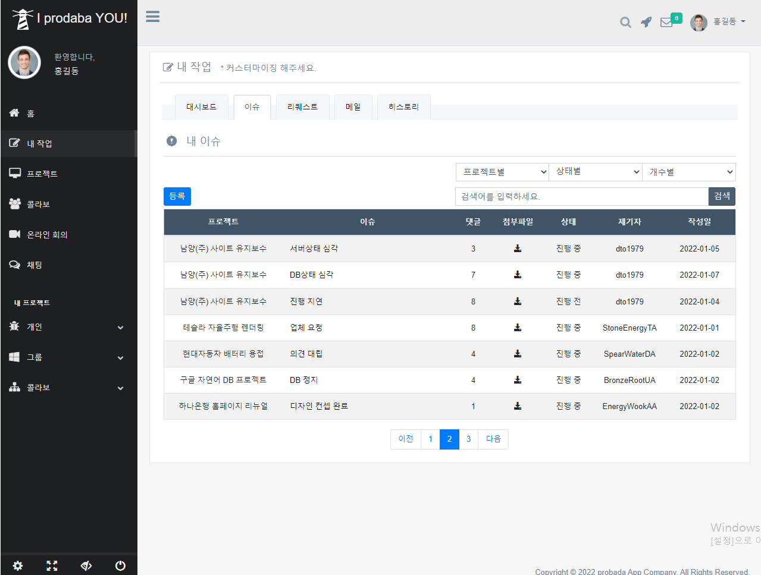
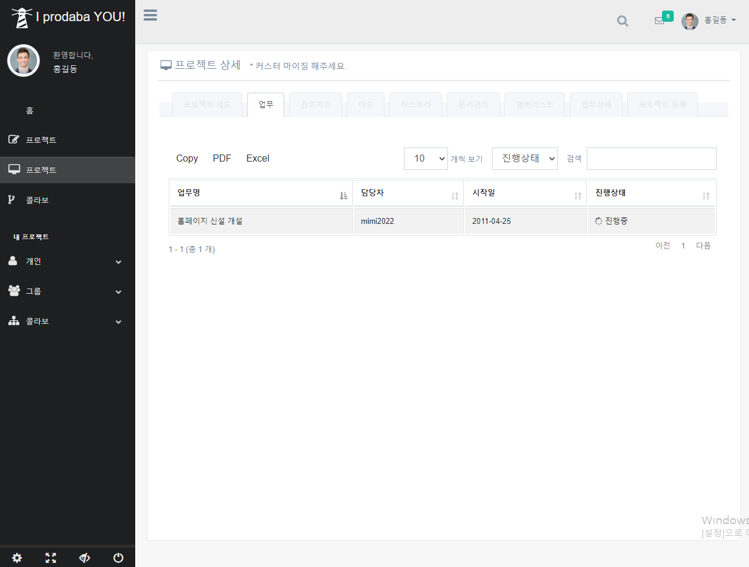
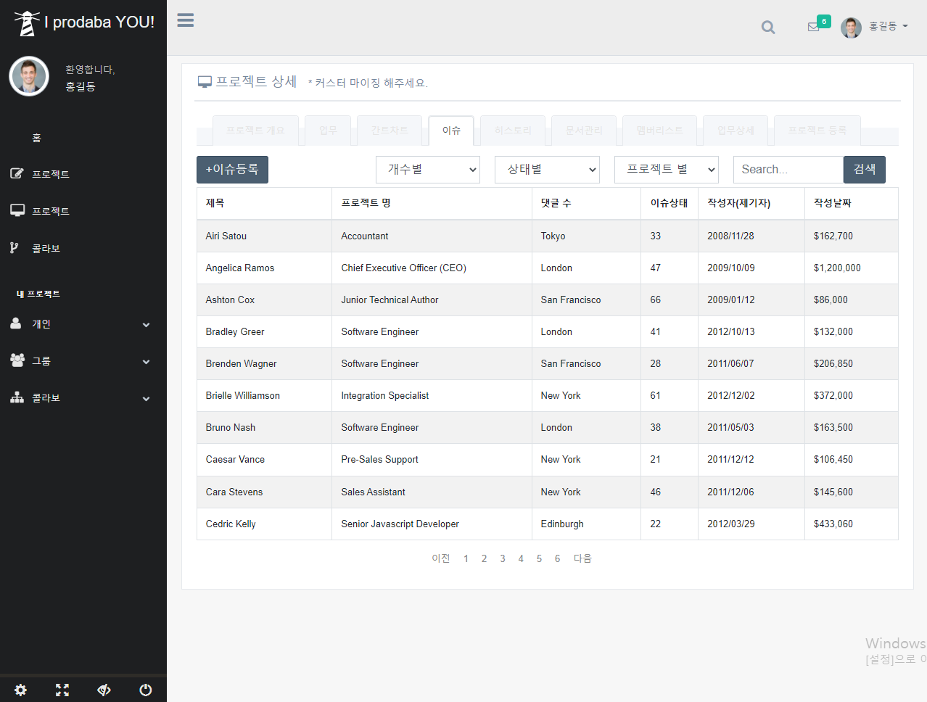
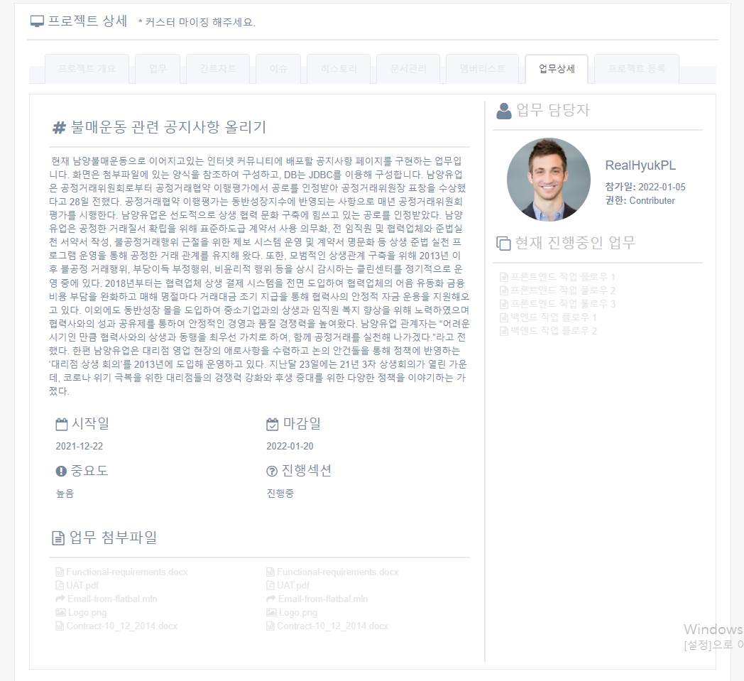
3. 수행 결과
프로젝트:프로젝트 업무
업무 조회
업무 등록
사용자
업무 검색

Slide 27
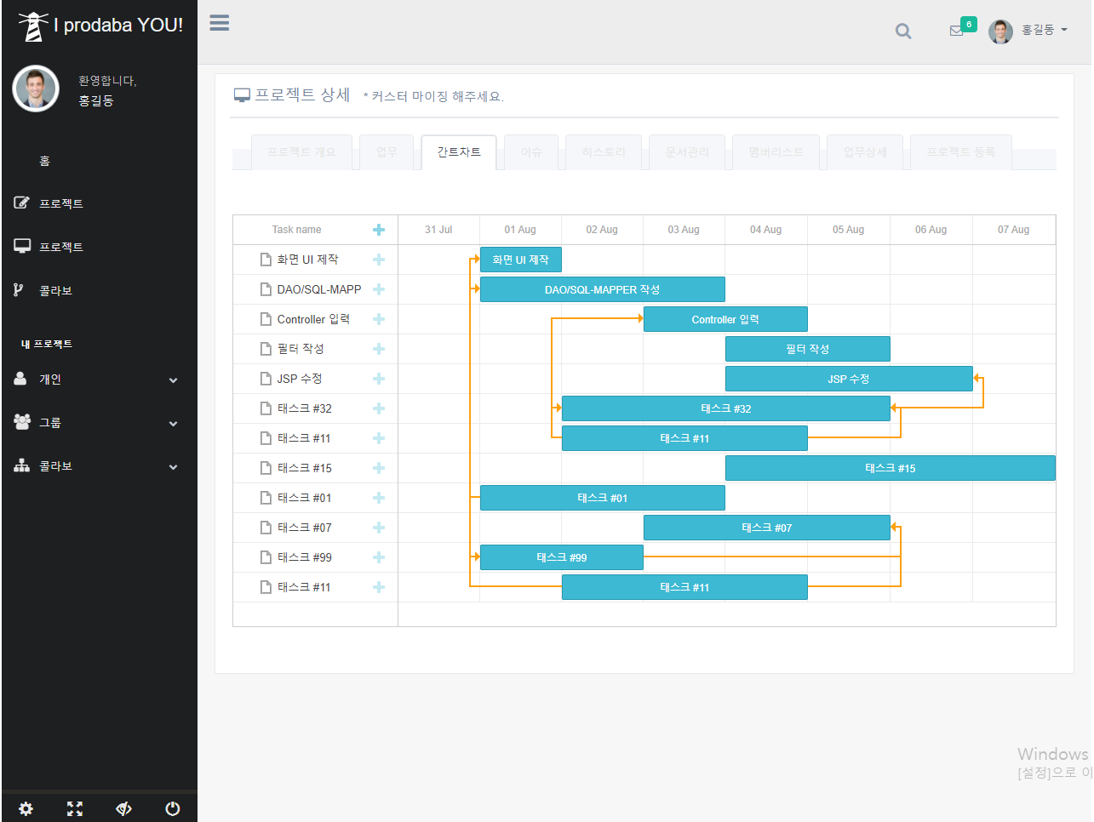
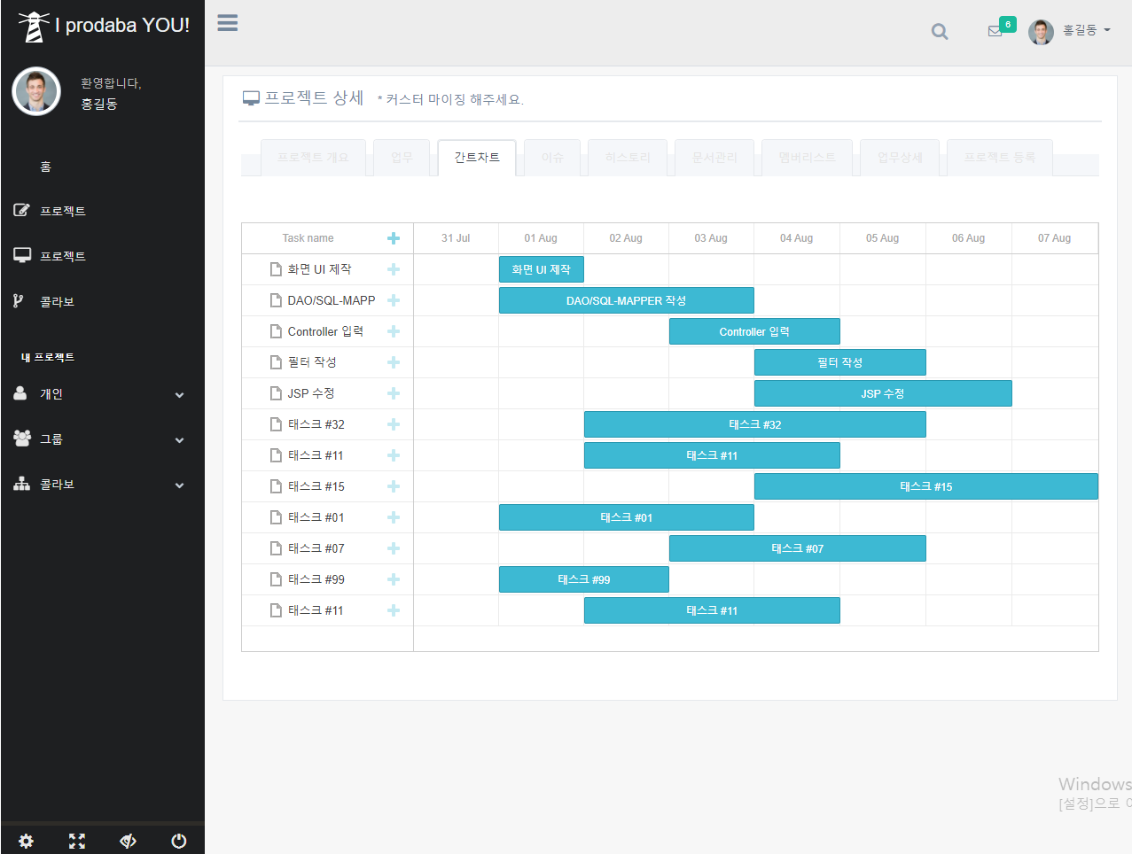
3. 수행 결과
프로젝트:간트차트
간트차트 조회
간트차트 업무관리
사용자
관련 업무 연결

Slide 28
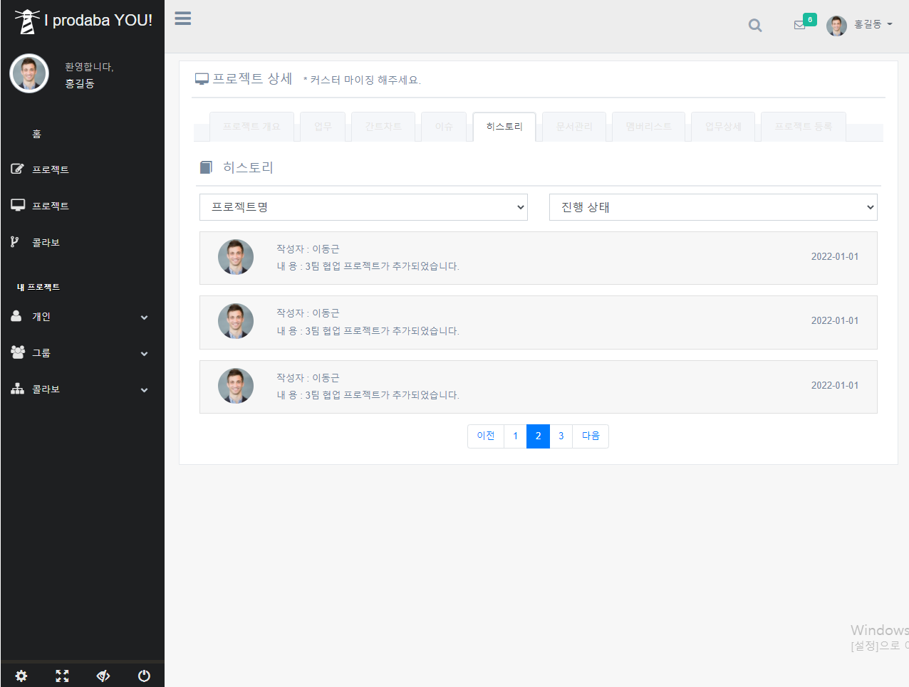
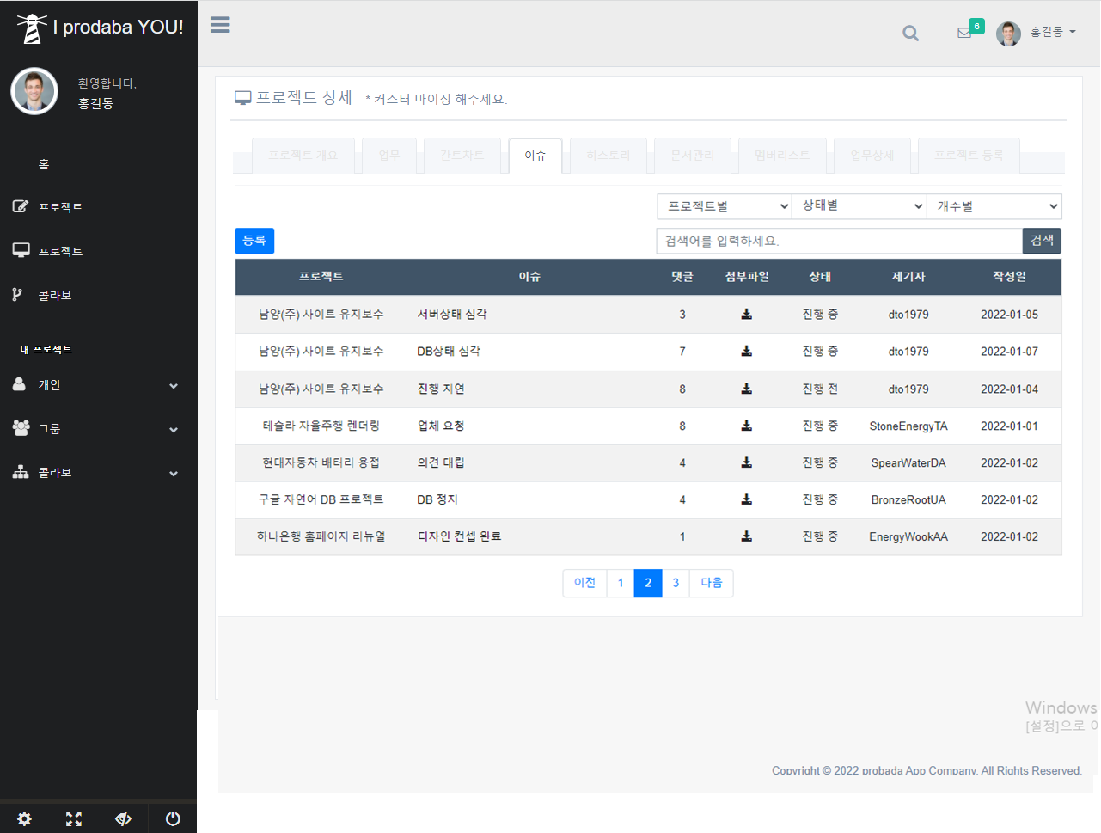
3. 수행 결과
프로젝트:프로젝트 히스토리
히스토리 조회
사용자
소트별 검색

Slide 29

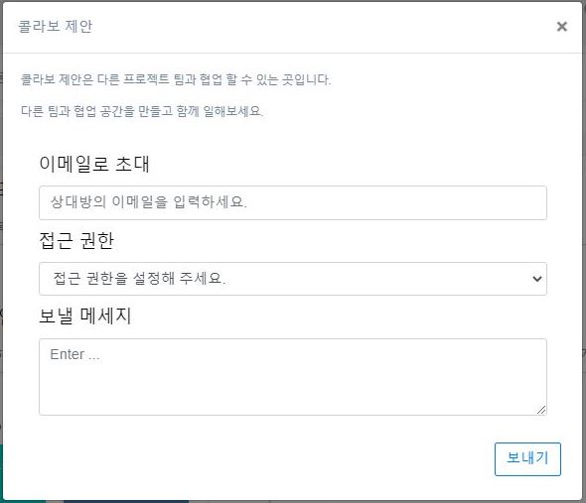
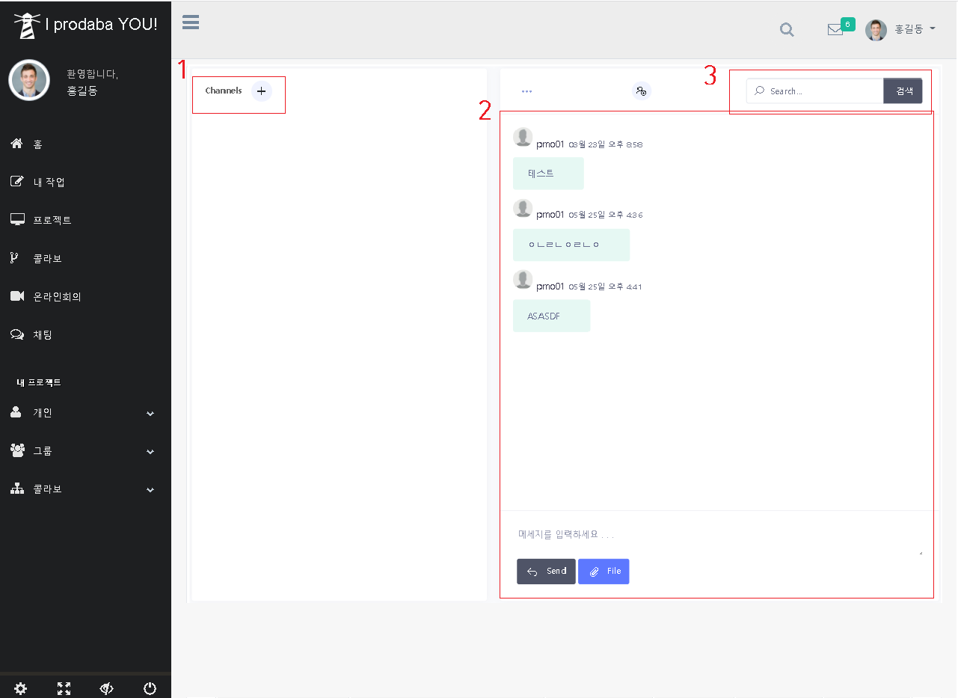
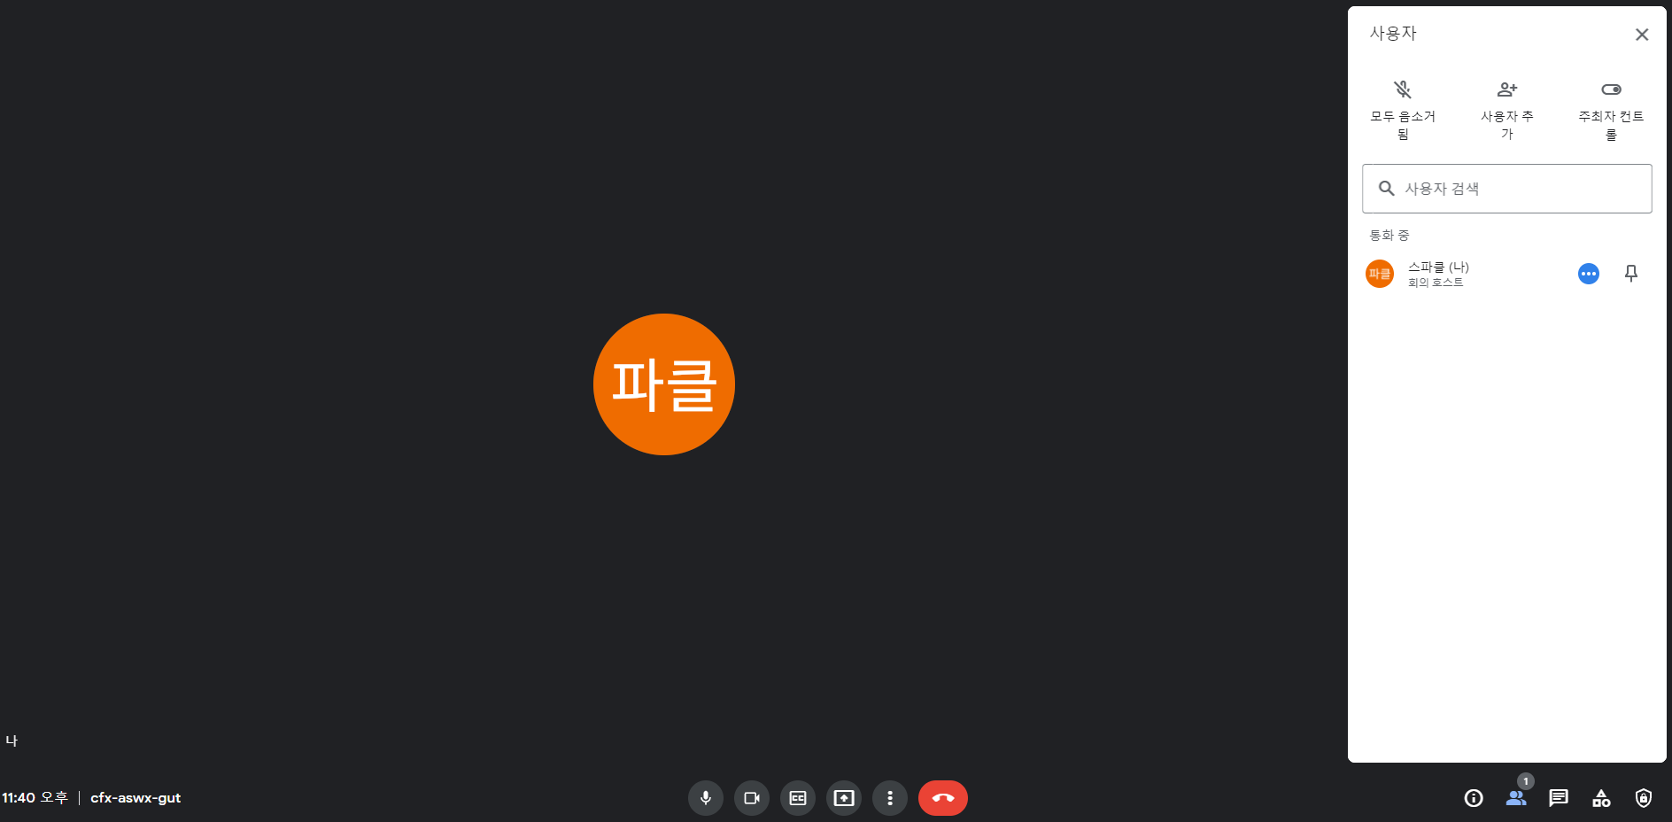
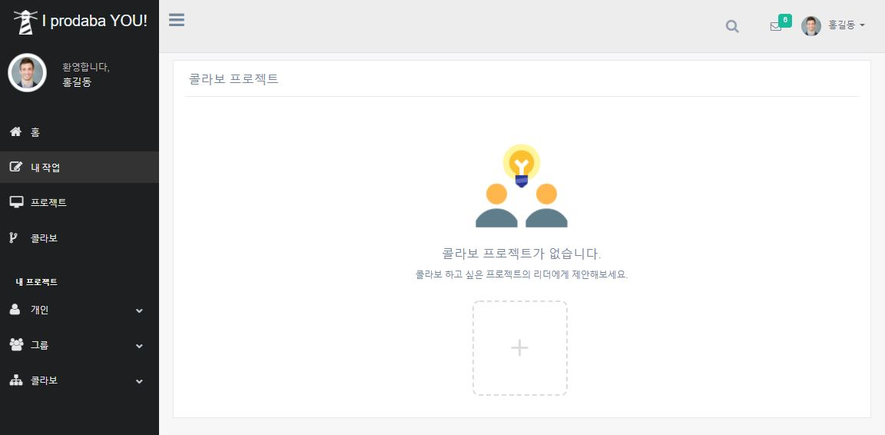
3. 수행 결과
콜라보: 제안
사용자
▶ PMS (Knowledge Mangement) : 팀 채팅 첫 화면
콜라보 제안
사용자

Slide 30
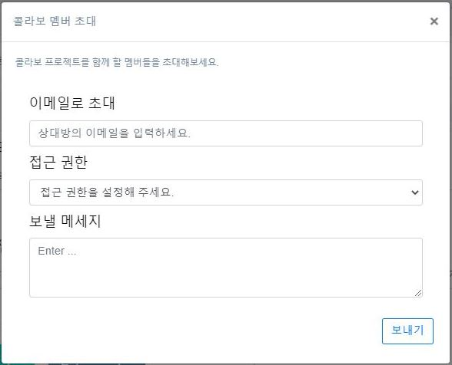
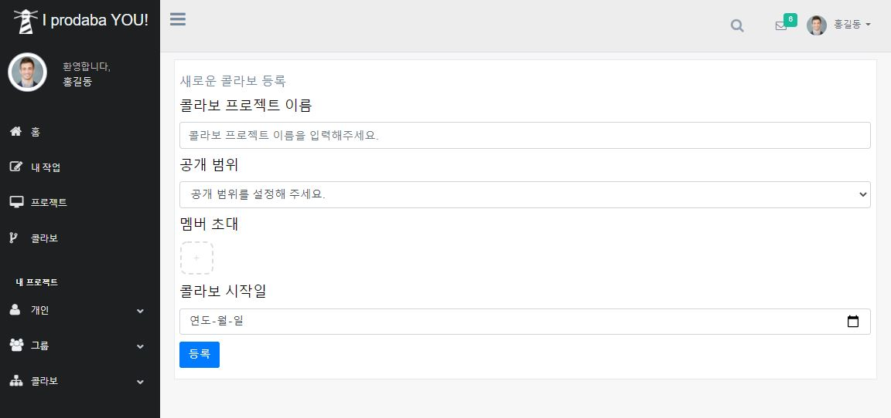
3. 수행 결과
콜라보: 프로젝트 생성
▶ PMS (Knowledge Mangement) : 팀 채팅 첫 화면
콜라보 생성
멤버 초대
사용자

Slide 31
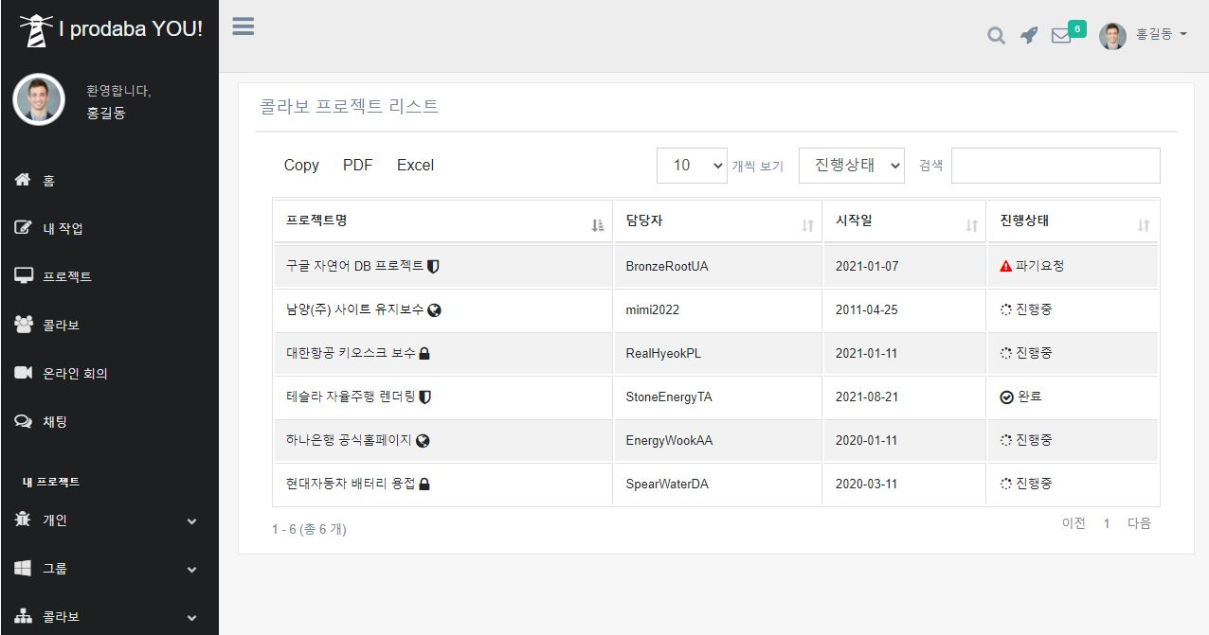
3. 수행 결과
콜라보: 리스트
▶ PMS (Knowledge Mangement) : 팀 채팅 첫 화면
콜라보 리스트
사용자

Slide 32
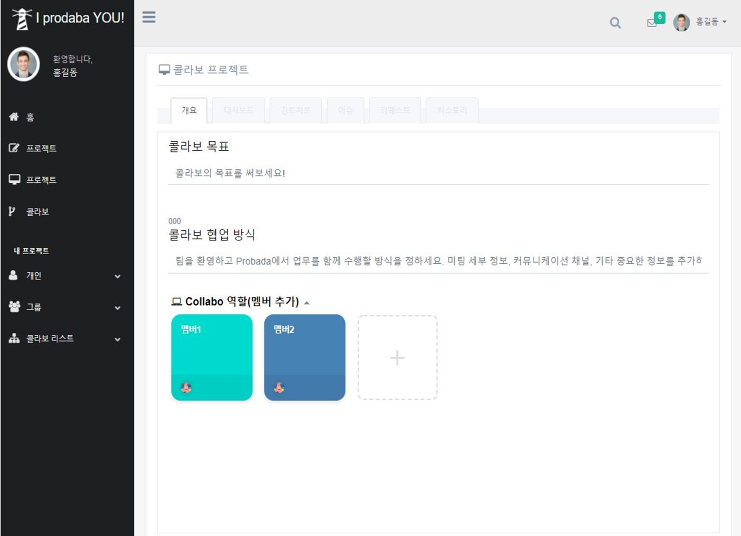
3. 수행 결과
콜라보: 개요
멤버 추가
사용자

Slide 33
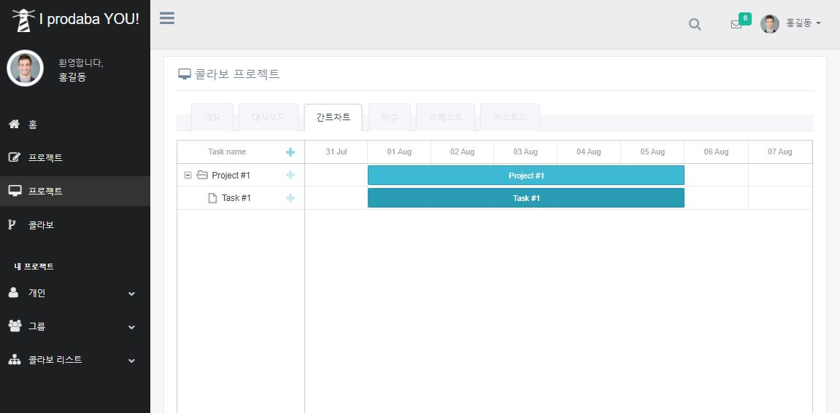
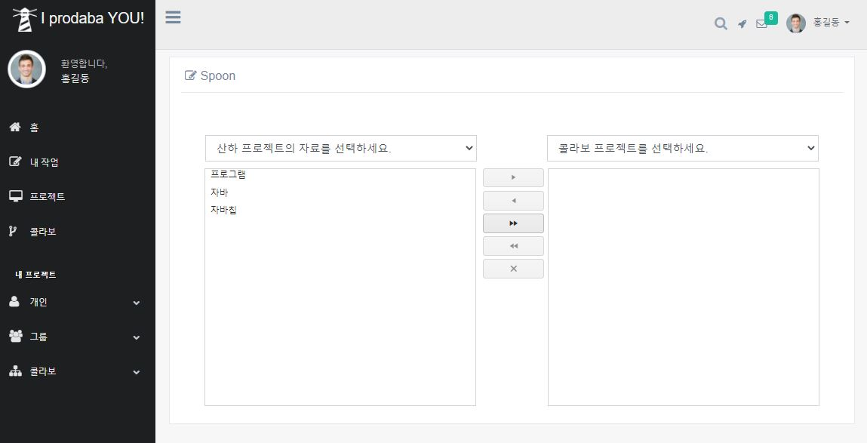
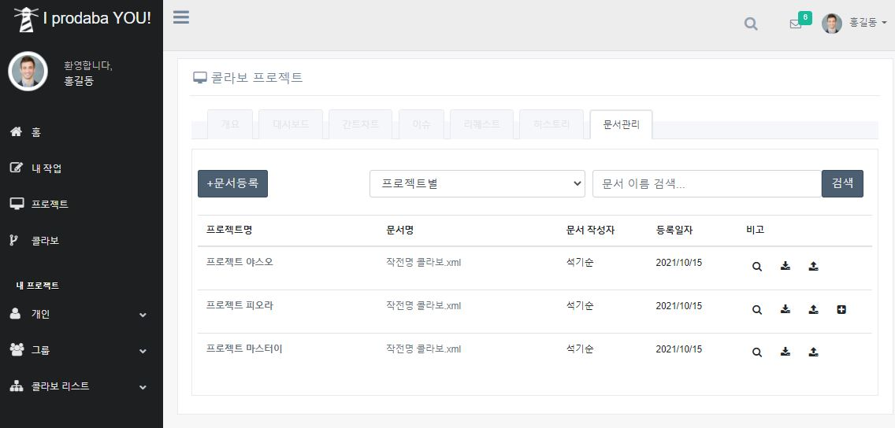
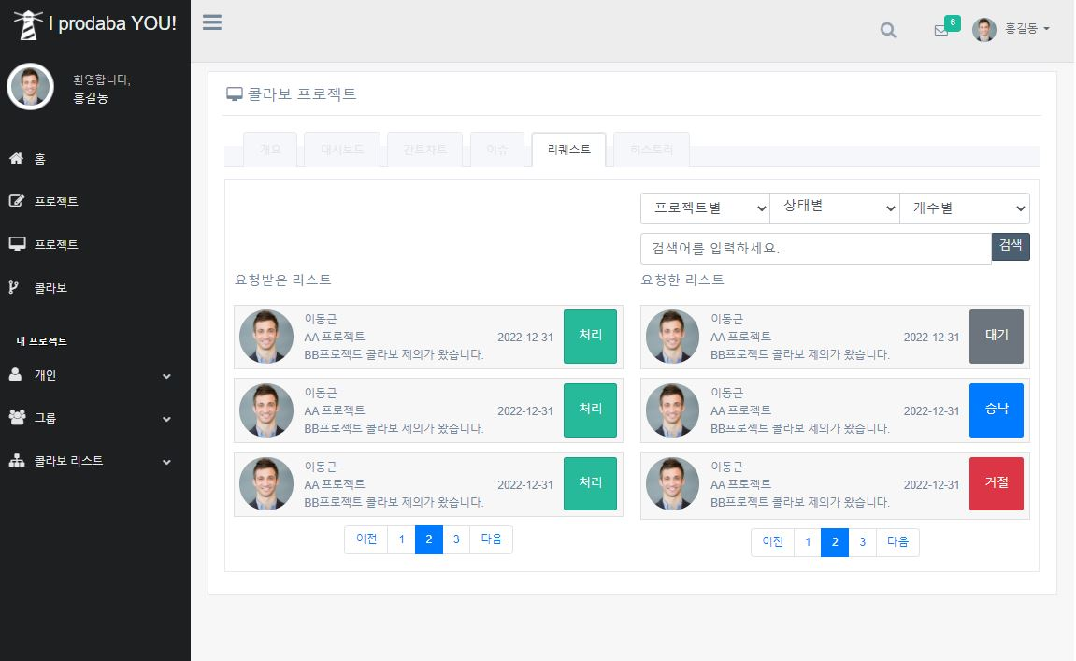
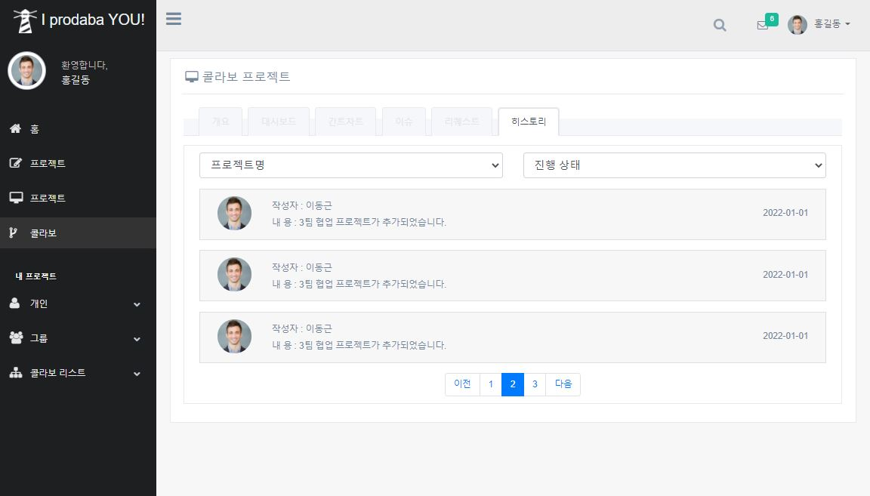
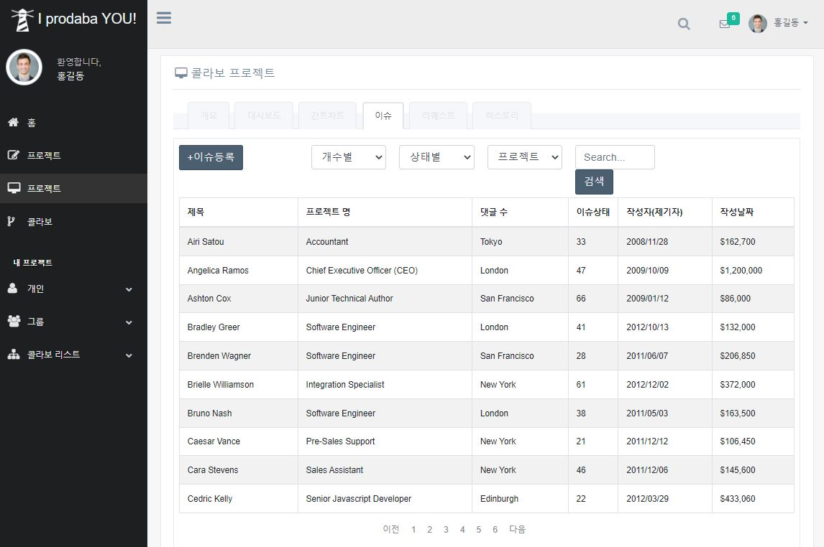
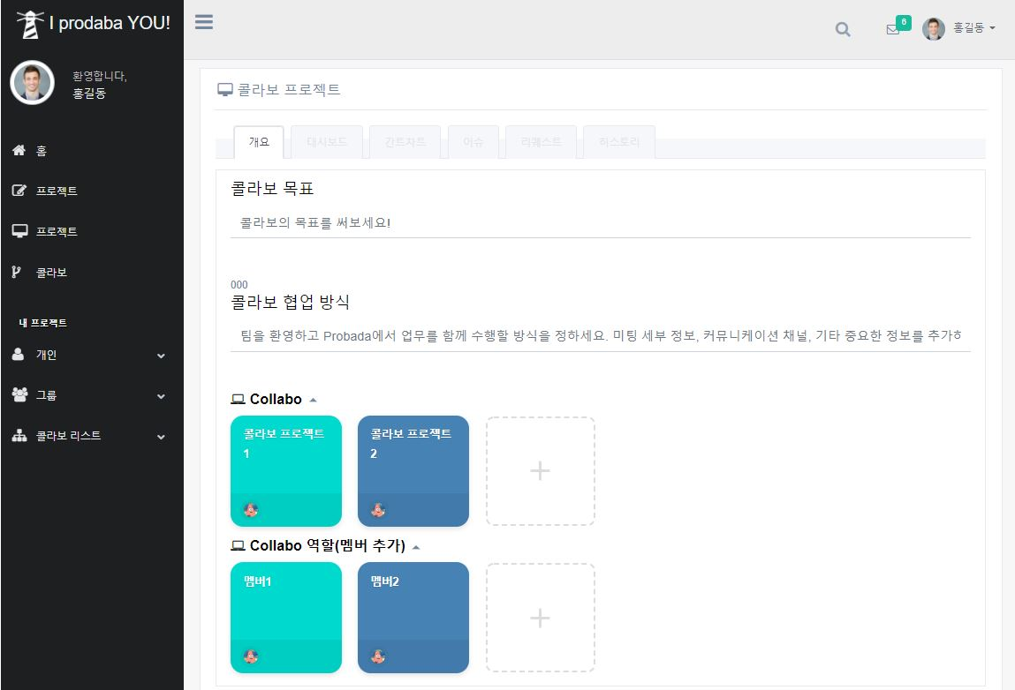
3. 수행 결과
콜라보: 스푼
콜라보 프로젝트
▶ PMS (Knowledge Mangement) : 팀 채팅 첫 화면
사용자
사용자
기존
프로젝트
기존
프로젝트

Slide 34
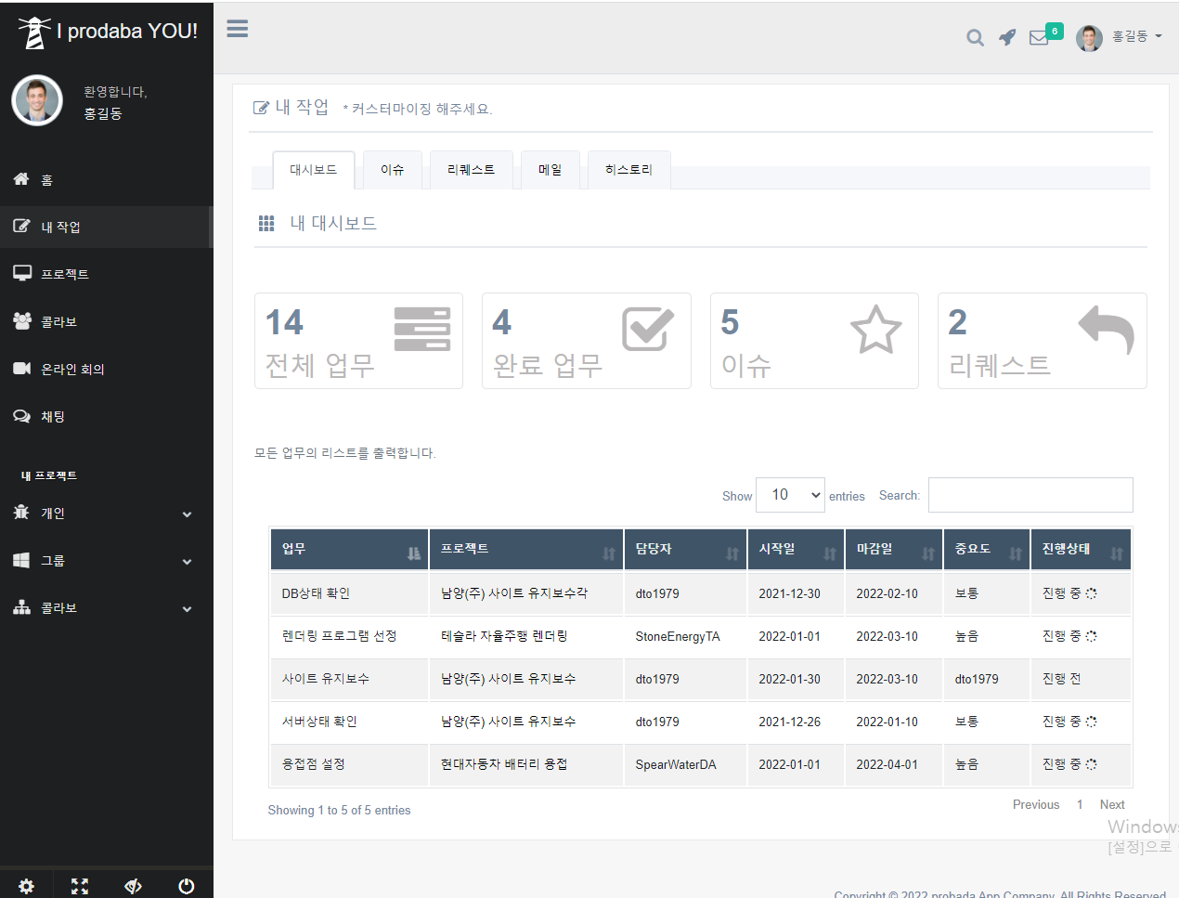
3. 수행 결과
프로젝트: 대시보드
문서관리 조회
문서 등록
사용자
문서 검색

Slide 35
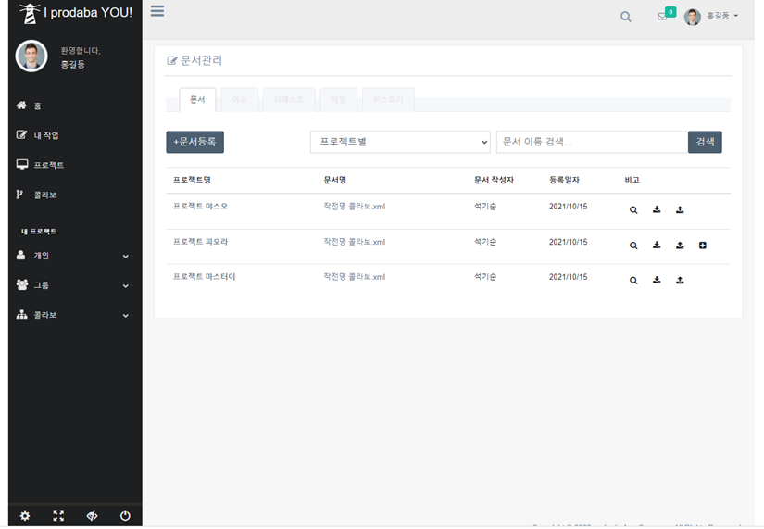
3. 수행 결과
프로젝트:문서관리
문서관리 조회
문서 등록
사용자
문서 검색

Slide 36
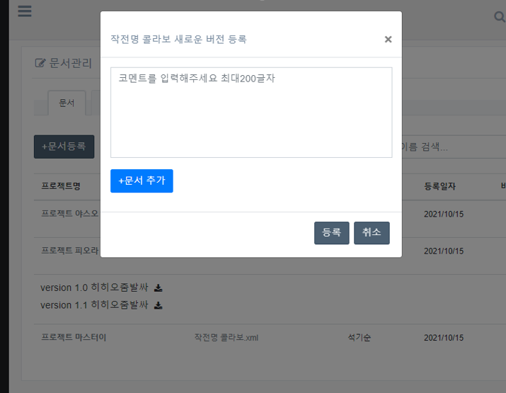
3. 수행 결과
프로젝트 :문서관리 상세
문서 다운로드
문서 미리보기
사용자
버전 등록

Slide 37
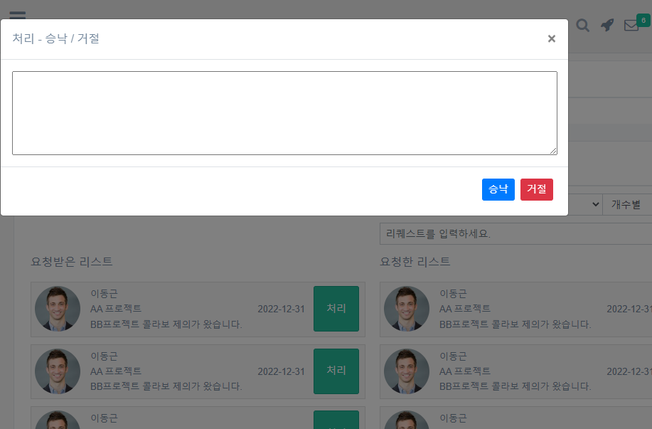
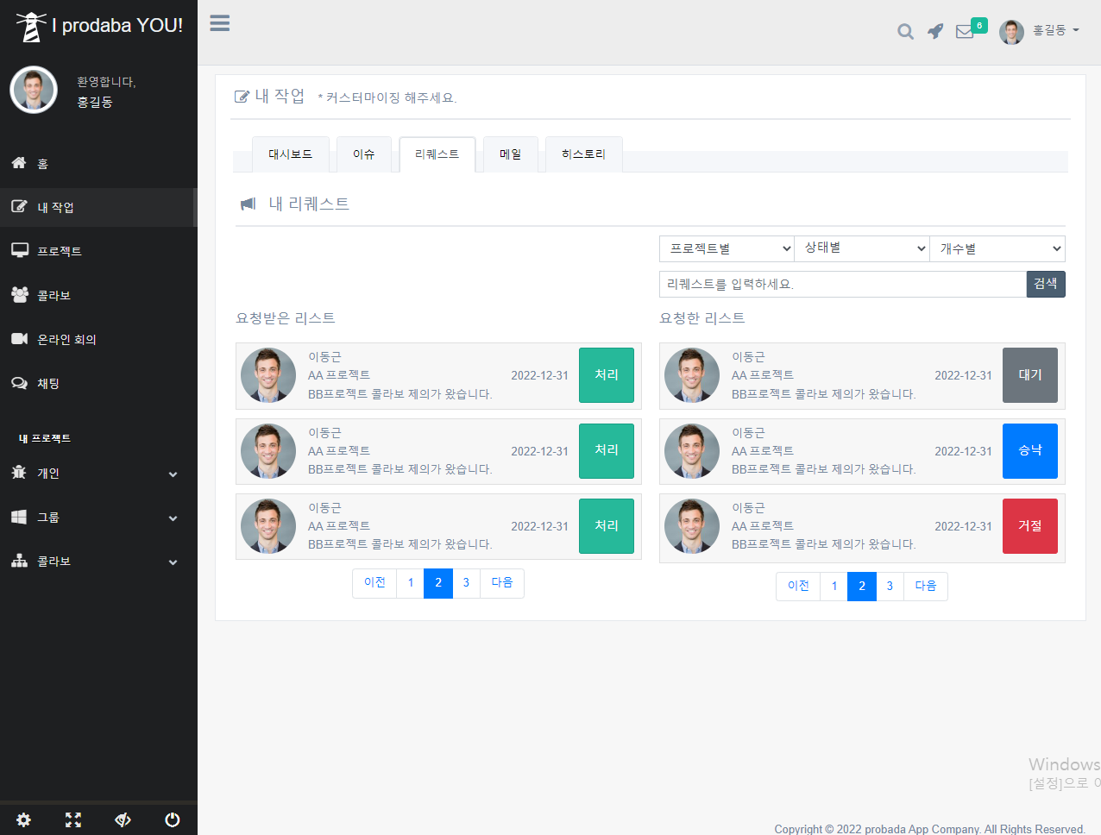
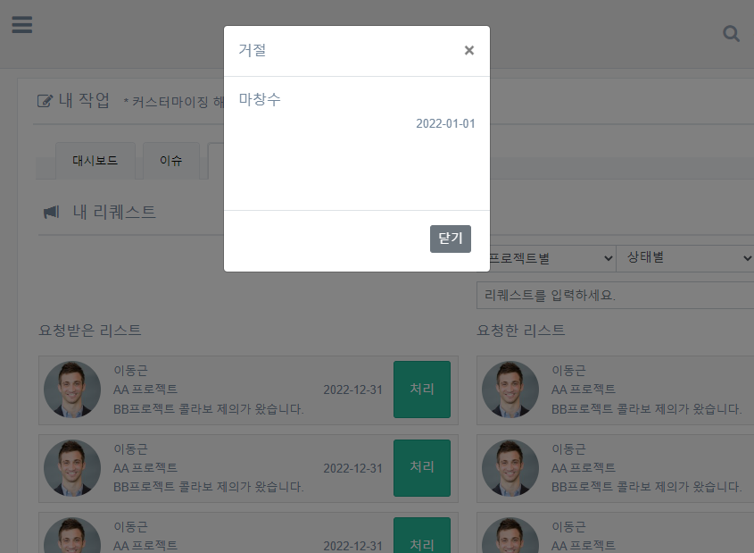
3. 수행 결과
내 작업:리퀘스트
리퀘스트 조회
리퀘스트 처리
사용자
리퀘스트 거절

Slide 38
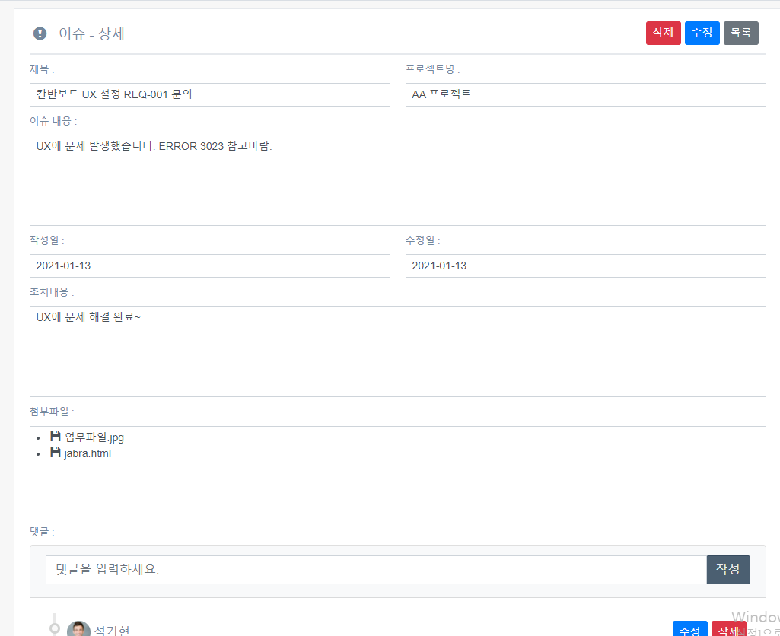

3. 수행 결과
내 작업:내 이슈
내 이슈 조회
내 이슈 상세
사용자
내 이슈 등록/수정

Slide 39


3. 수행 결과
내 작업:이슈 댓글
이슈 댓글 조회
댓글 등록
사용자
댓글 수정/삭제

Slide 40





3. 수행 결과
내 작업:메일
메일 조회
메일 상세
사용자
메일 등록/삭제

Slide 41
3. 수행 결과
내 작업:히스토리
히스토리 조회
사용자
소트별 검색

Slide 42
3. 수행 결과
마이페이지:프로필 수정
프로필 수정
사용자

Slide 43

3. 수행 결과
마이페이지:비밀번호 수정
비밀번호 수정
사용자

Slide 44

3. 수행 결과
마이페이지: 알림 설정
알림 설정
사용자

Slide 45


3. 수행 결과
마이페이지: 회원 탈퇴
▶ PMS (Knowledge Mangement) : 팀 채팅 첫 화면
회원 탈퇴
사용자

Slide 46
3. 수행 결과
메신저: 팀 채팅 첫 화면
▶ PMS (Knowledge Mangement) : 팀 채팅 첫 화면
1. 채널 리스트
2. 참여중인 채팅방
사용자
3. 채팅 내용 검색

Slide 47



3. 수행 결과
메신저: 팀 채팅 채널 개설
▶ PMS (Knowledge Mangement) : 팀 채팅 첫 화면
채널 개설
사용자

Slide 48
3. 수행 결과
메신저: 온라인 회의
▶ PMS (Knowledge Mangement) : 팀 채팅 첫 화면
온라인 회의
사용자

Slide 49

3. 수행 결과
결제: 홈 페이지 결제 창
사용자
결제

Slide 50

3. 수행 결과
결제 : 애플리케이션 결제 창
결제
사용자

Slide 51
4. 기대 효과
▶비대면
코로나 이후, 언택트 시대를 맞이하여 기존 업무를 비대면으로
편리하게 처리할 수 있다.
▶편의성
다수의 협력이 필수적인 프로젝트에 대해, 업무 및 이슈 관리 기능,
리퀘스트 기능으로 편리하게 관리할 수 있다.
▶공유성
초대와 콜라보 기능을 통해, 개인 및 단체 단위를 넘어 프로젝트 대
프로젝트 단위로 서로의 정보를 공유하고 협력할 수 있다.

Slide 52
감사합니다.

